Slide 1
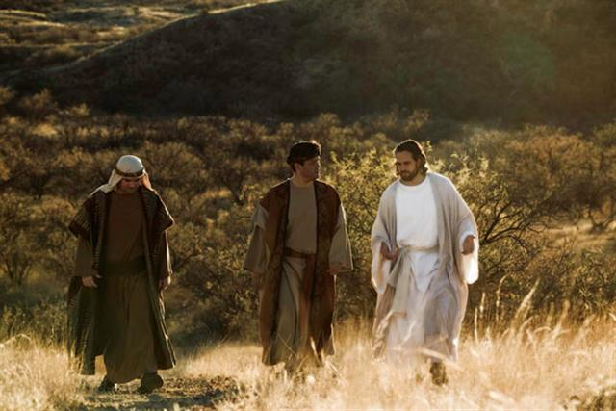
Dvojica učenika
putuju u selo Emaus

Slide 2
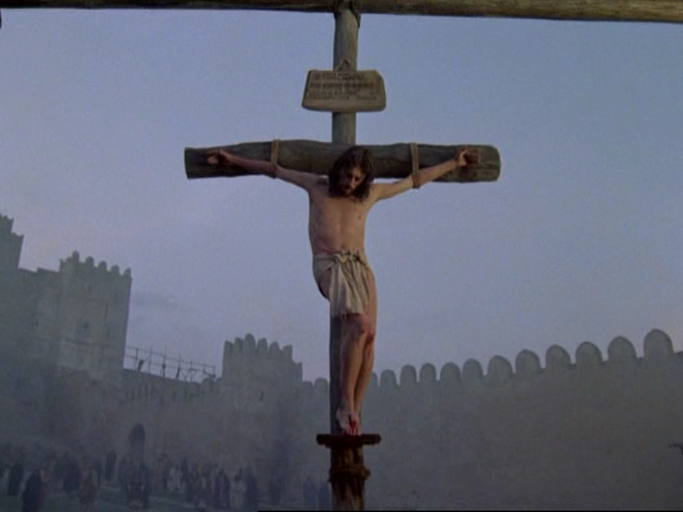
Dvojica Isusovih učenika putovala u selo Emaus.
Razgovarali su o Isusovu uhićenju, nepravednom suđenju i smrti na križu.

Slide 3
I dok su oni tako
razgovarali približio im se
Isus i pošao s njima.
Oni ga nisu prepoznali.

Slide 4
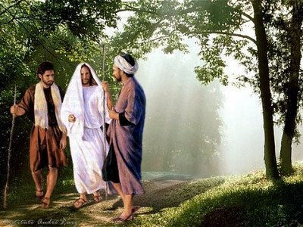
On upita:
“Što to putem pretresate
među sobom?”

Slide 5
Kleofa mu reče:
“Zar si ti jedini stranac
u Jeruzalemu,
te ne znaš
što se u njemu
dogodilo ovih dana?

Slide 6
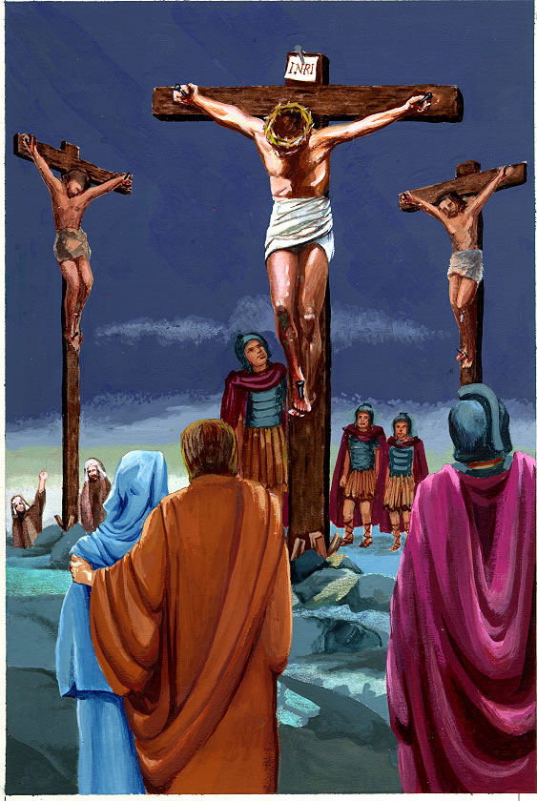
Isusa Nazarećanina,
koji bijaše prorok
silan na djelu i na riječi
pred Bogom i svim narodom,
glavari svećenički predali su
da bude osuđen na smrt
i razapet.
A mi se nadasmo
da će on otkupiti Izraela.”

Slide 7
O bezumni i srca spora da vjerujete što su proroci navijestili!
Nije li trebalo da Krist sve to pretrpi
te uđe u svoju slavu?”

Slide 9
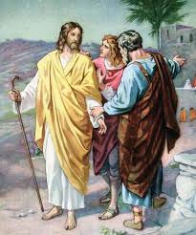
Uto se približe selu
kamo su išli,
a on kao da htjede dalje.
No oni navaljivahu:
“Ostani s nama
jer zamalo će večer
i dan je na izmaku.”
I uđe i ostane s njima.

Slide 10
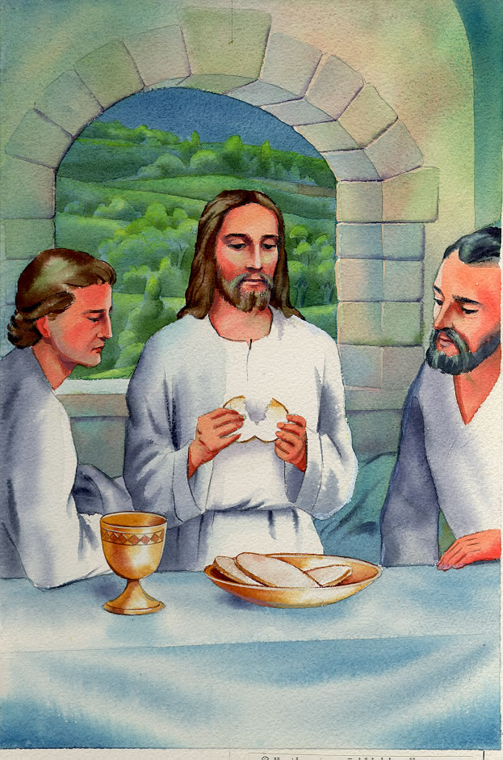
Dok bijaše s njima za stolom,
uze kruh, izreče blagoslov,
razlomi te im dade.
Uto im se otvore oči
te ga prepoznaše,
a on im iščeznu s očiju.

Slide 11
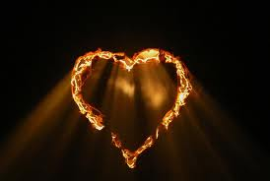
Tada rekoše jedan drugomu:
“Nije li gorjelo srce u nama dok nam je putem govorio dok nam je otkrivao Pisma?”

Slide 12
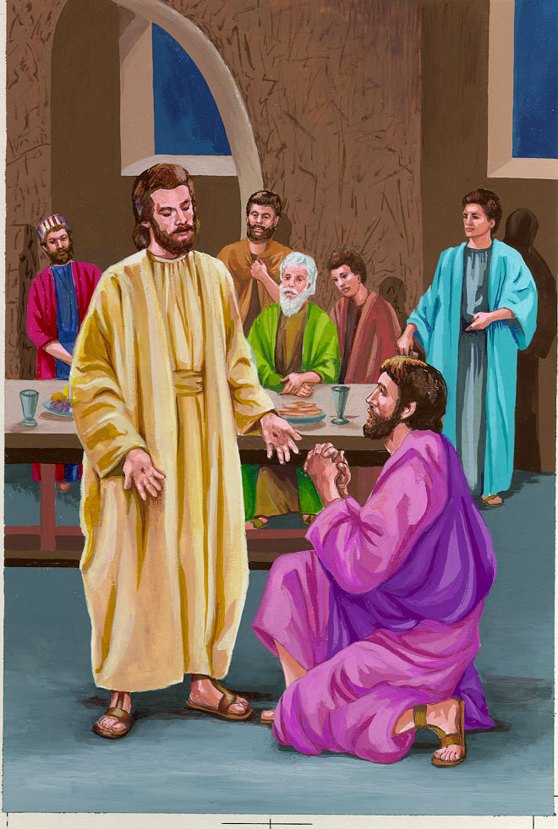
U isti se čas digoše
i vratiše u Jeruzalem.
Apostoli im rekoše:
“Doista uskrsnu
Gospodin!”

Slide 13
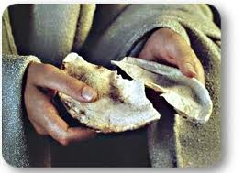
Nato oni pripovjede
ono s puta
i kako ga prepoznaše
po lomljenju kruha.

Slide 14
USKRSLI ISUS NA PUTU S UČENICIMA

Slide 15
-stvaralački zadatak
I. PUTOVANJE dvojice učenika i njihov razgovor
II. SUSRET i razgovor s Neznancem (uskrslim Kristom)
III. PREPOZNAVANJE "neznanca" kao Isusa
IV SVJEDOČENJE:apostolima u Jeruzalemu
Notes:
Prepričavanje prema navedenim točkama/ili crtanje stripa..

Slide 16
OSTANI S NAMA
Dvojica braće išli su tužni
Što Isus umrije,kad priđe
Isus uskrsli k njima
Tuga ih minu u tren
*OSTANI S NAMA JER VEČER JE.
OSTANI GOSPODE.
OSTANI S NAMA JER MRAČI SE.
OSTANI GOSPODINE.
.
*

Slide 17
Sebe nam daješ,život nam vračaš.
Blaguješ sa nama.
Hvala ti Kriste za ljubav silnu
Koja nas vodi kroz svijet.
*
*OSTANI S NAMA JER VEČER JE.
OSTANI GOSPODE.
OSTANI S NAMA JER MRAČI SE.
OSTANI GOSPODINE.
Notes:
Priredila:Marica Celjak,vjeroučiteljica

